Slide 1

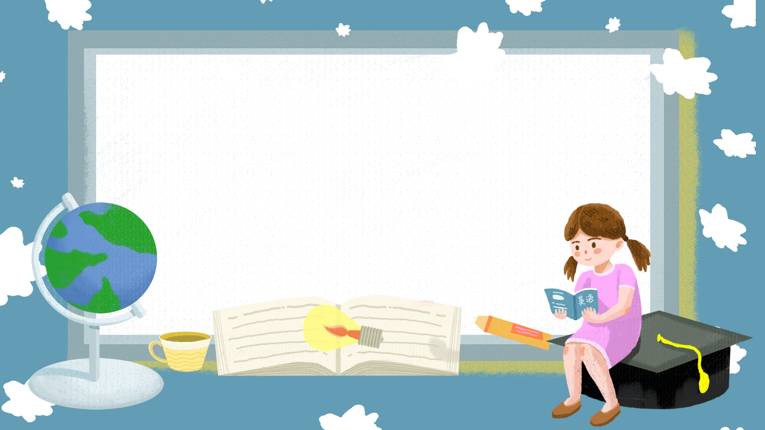
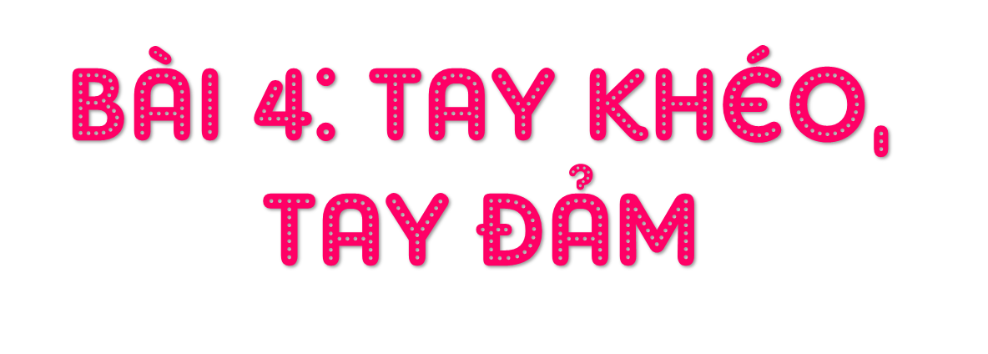
Thứ … Ngày …Tháng … Năm …..

Slide 2
Khám phá

Slide 3
Thật lãng phí làm sao, vì HẬU ĐẬU nên bao nhiêu đồ đạc bị hỏng, bị rơi bẩn không thể sử dụng tiếp được nữa. Hậu đậu là không cẩn thận, hay làm rơi, làm vỡ đồ đạc.
Notes:
Thiết kế: Hương Thảo – tranthao121004@gmail.com

Slide 4
